Slide 1
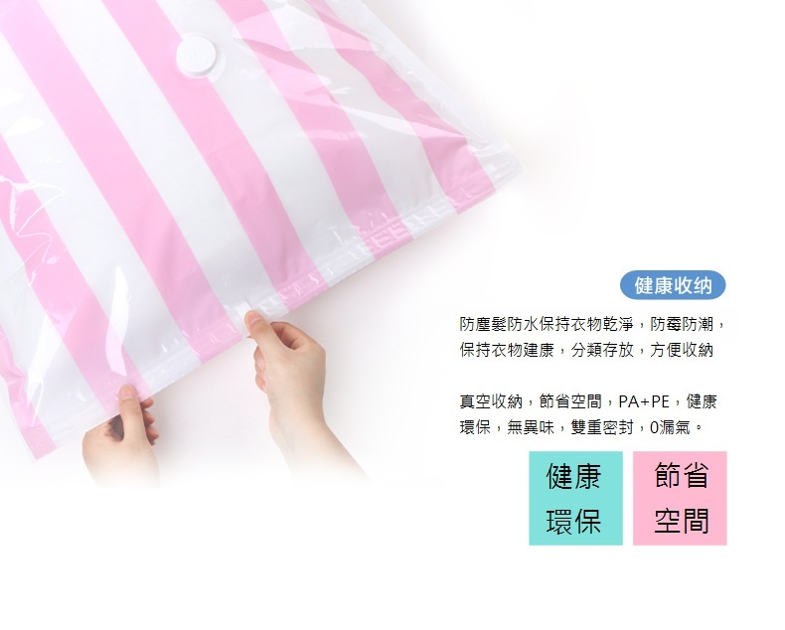
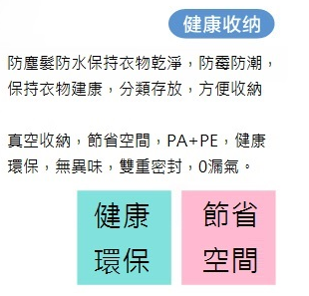
立體式
真空壓縮袋
節省78%空間
我的收納專家

